Slide 1


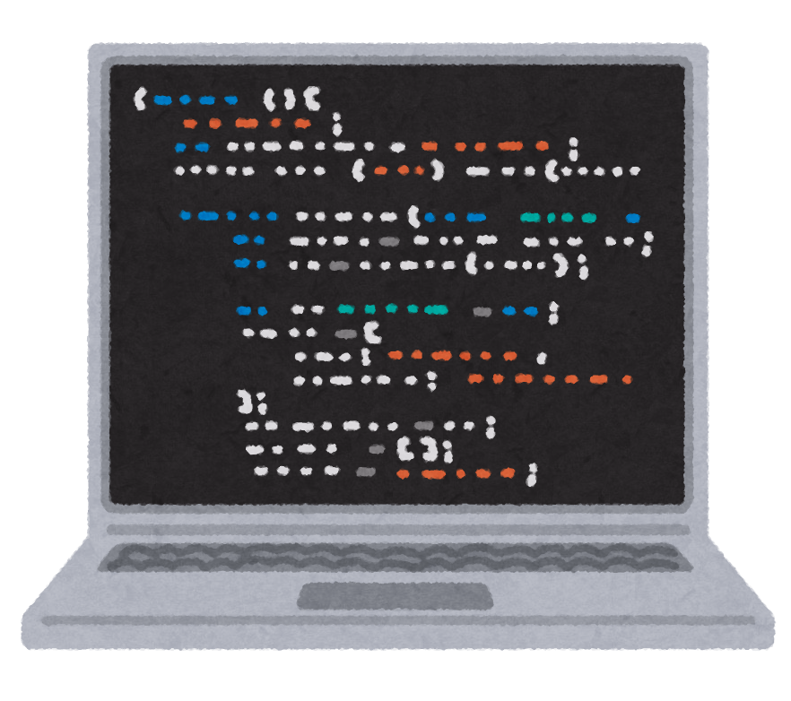


ローカル関数呼び出し
リモート関数呼び出し
Main 関数
Main 関数
Main 関数
呼び出し
呼び出し
Hello 関数
呼び出し
Hello 関数
関数呼び出しが
プログラム内で完結
ローカルから
リモートの関数を呼び出し
“リモート関数呼び出し" by Yamaoka is licensed under CC BY 2.0﻿

